Slide 1
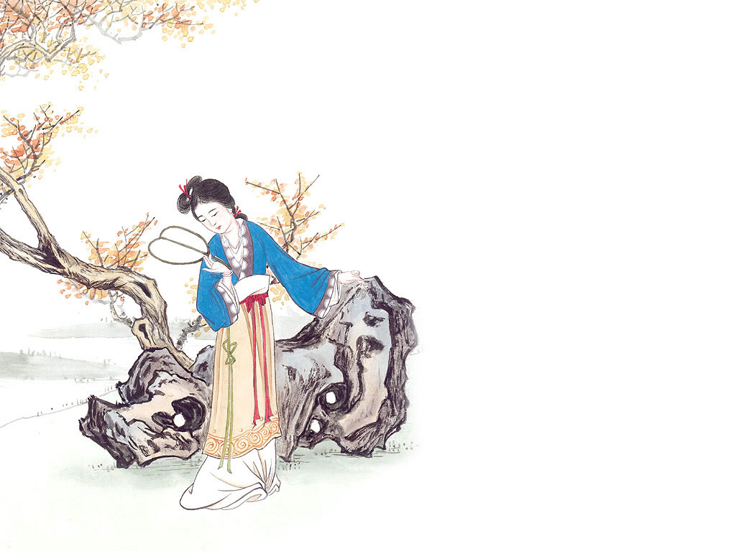
静 女

Slide 2
诗歌分类
根据作品内容的表达方式可分为____和_______；根据作品语言的音韵格律和结构形式，可分为_______、_____和_______；根据作品产生的年代，可分为___________________和____________________。
叙事诗
抒情诗
格律诗
自由诗
散文诗
古典诗歌(即古体诗)
现代诗歌(即新体诗)
古体诗
近体诗
中国的古典诗歌包括______、______和______、_______。
词
曲

Slide 3
第一部诗歌总集
《诗经》是我国_______________。它产生的年代，大约在__________________________至_______________________五百余年间。经春秋后期______审订、整理作为传授弟子的教本。被后世__家尊为经典之一。
西周初期（公元前十一世纪)
春秋中期（公元前六世纪）
孔子
儒

Slide 4
《诗经》原为乐歌，可配乐歌唱，共收入诗歌_____篇。按照不同乐曲分为______________。
305
风、雅、颂
“国风”
_______是《诗经》中的精华，是我国古代文艺宝库中璀璨的明珠。

Slide 5
理解重点词的意思.
静女其姝，俟我于城隅。
爱而不见，搔首踟蹰。
其：形容词词头
姝：美丽
城隅：城上的角楼。城边的角落
俟：等待，等候
爱：隐藏，遮掩
见：同“现”，出现。
踟蹰：心里迟疑，要走不走的样子。

Slide 6
理解重点词的意思.
静女其娈，
贻我彤管。
彤管有炜，
说怿女美。
娈：美好。
贻：赠送。
炜：鲜艳有光的样子。
说怿：喜爱。
女：同“汝”，你。

Slide 7
理解重点词的意思.
自牧归荑，洵美且异。
匪女之为美，美人之贻。
牧：野外放牧的地方。
归：通“馈”，赠送。
洵：的确，确实。
异：奇特。
之：助词，取独。
为：是。

Slide 8
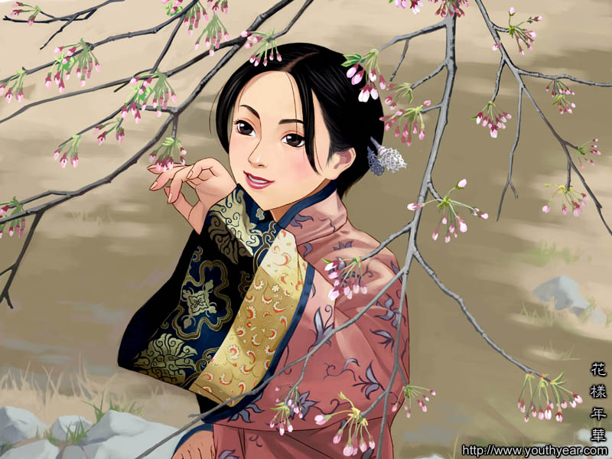
人 物 形 象 分 析
男青年：
憨厚、真诚
静女：
文静、美丽、天真、活泼、聪明、调皮。

Slide 9
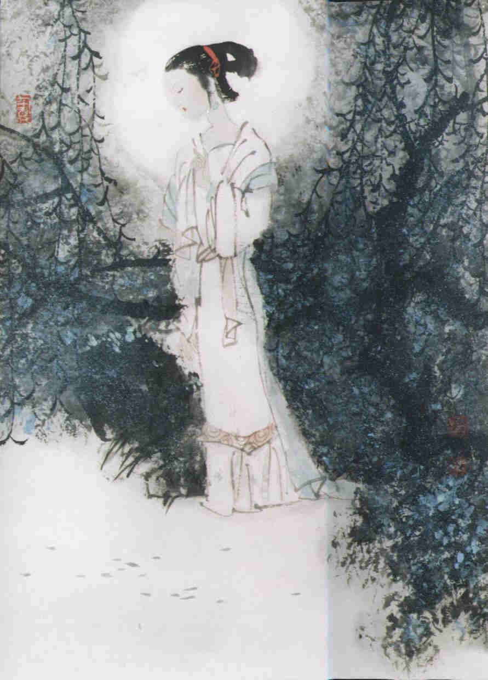
内容鉴赏
邶风·静女
急
一.写青年之___ 。
二.写青年之___ 。
三.写青年之___ 。
恋
诚

Slide 10
把《静女》改编成三幕短剧，每幕有时间、地点、背景、音乐、旁白及情景（情节）。

Slide 11
第一幕：月上柳梢头，人约黄昏后
生查子【宋】欧阳修
去年元夜时，花市灯如昼。
月上柳梢头，人约黄昏后。
背景:
城角楼；桃树， 月亮
人物:
“我”，静女
音乐：
《My hart will go on》“等你等到我心痛”
旁白：
（播放音乐 ）“月上柳梢头，人约黄昏后”。“我”和静女青梅竹马，两小无猜，一转眼到了情窦初开的年华……”
情境:
美丽的静女躲在墙角后正捂着嘴,调皮地笑; “我”满头大汗,因见不到静女急得抓耳挠腮, “我”跑前几步,再喊几声……在我背对角楼的时候，心爱的人从角楼后蹑手蹑脚地走出来，悄悄地走到“我”的身后，偷偷地蒙上了“我”的眼睛。

Slide 12
第二幕：
投我以木桃，报之以琼瑶
《诗经.卫风.木瓜》：
“投我以木瓜，报之以琼琚。匪报也，永以为好也！投我以木桃，报之以琼瑶。匪报也，永以为好也！投我以木李，报之以琼玖。匪报也，永以为好也。”
时间：
月牙儿初升
地点：
城之角楼
背景:
城角下面的小路
人物:
我、静女
音乐：
《莫斯科郊外的晚上》
情境:
静女和“我并排坐在角楼的下边, 静女从怀里摸出一支红红的簫管，在我面前闪了闪, 我惊喜看了又看，摸了又摸，然后一手握着箫管一手慢慢地从衣袖里掏出一只红艳艳的木桃，不好意思地献给姑娘。
旁白：
“投我以木桃，报之以琼瑶，匪报也，永以为好”
（两只手紧紧握在一起，红箫和红木桃交相辉应。）

Slide 13
第三幕：执子之手，与子偕老。
《诗经·邶风·击鼓》
击鼓其镗，踊跃用兵。土国城漕，我独南行。从孙子仲，平陈与宋。不我以归，忧心有忡。爰居爰处？爰丧其马？于以求之？于林之下。死生契阔，与子成说。执子之手，与子偕老。于嗟阔兮，不我活兮。于嗟洵兮，不我信兮。
时间：
月儿当空
地点：
郊外
音乐：
《莫斯科郊外的晚上》
旁白：
碧云天，黄叶地，秋色连波，波上寒烟翠。
情景：
“我”和“静女”在郊外散步， 静女弯腰采了一棵纯白柔嫩的荑草，递给了我。 “我”郑重地接过了草，不看草，却拉住姑娘的手，深情地看着姑娘。
男：“执子之手，”
女：“与子偕老！”
旁白：
“桃之夭夭，灼灼其华，之子于归，宜其室家”，

Slide 14
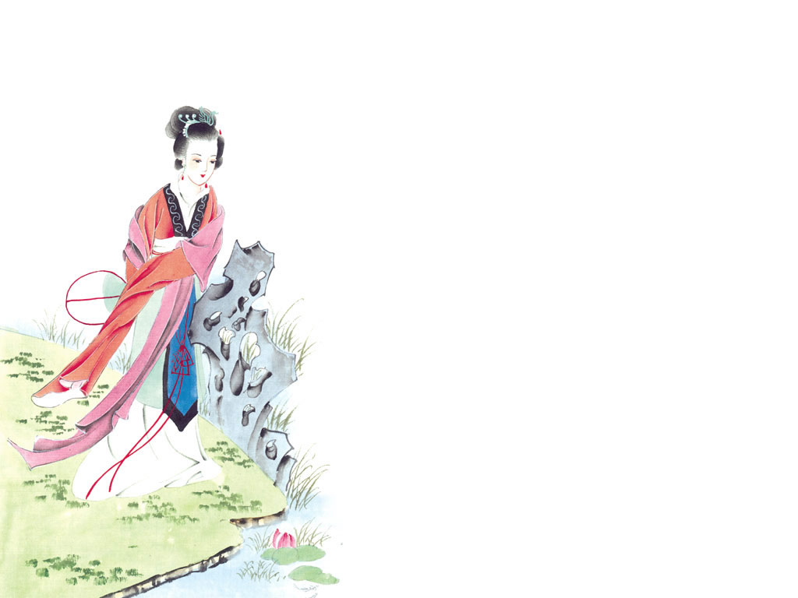
主旨鉴赏
《静女》通过一对情人的约会和赠物，表现了那个时代青年男女健康而纯真的爱情。它虽然没有成年人的坚贞和厚重，没有中老年爱情历经沧桑之后的洗练与深沉，却以单纯、天真、无邪而永恒。

Slide 15
艺术鉴赏
1、诗人由静女而彤管,由荑而静女之情,以物写情，又把人、物、情巧妙地融合起来,表现了男青年热烈而纯朴的恋情。
2、诗歌采用重章复唱的结构,巧妙选用细节,将男青年的形象勾画的活灵活现,风格朴实,情感动人.

